Slide 1
카페 프렌차이즈
포트폴리오
김 이 욱

Slide 2

Contents
Enjoy your stylish business and campus life with BIZCAM
1. 사이트 맵
2. 개발환경
3. DB구성
4. 주요기능
5. 페이지구성
6. 화면구현

Slide 3
사이트 맵
Enjoy your stylish business and campus life with BIZCAM
메인
메뉴
소식
고객게시판
매장&창업
인사말
커피
이벤트
문의게시판
전국매장
인기메뉴
음료
친절매장
신규매장
디저트
창업문의

Slide 4








개발 환경
Enjoy your stylish business and campus life with BIZCAM
OS windows 10 pro
IDE eclipse IDE 4.15.0
JDK jdk 1.8.0_171
DBMS Mysql - 8.0.24
WAS Apach-Tomcat 9.0.43
웹표준 / HTML
Film & Camera
화면구현과 부가기능을
사용하기 위해 적용하였습니다.

Slide 5
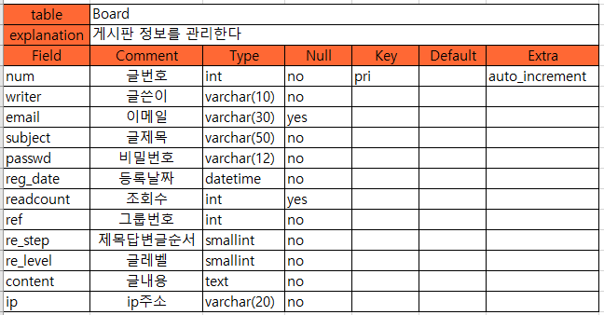
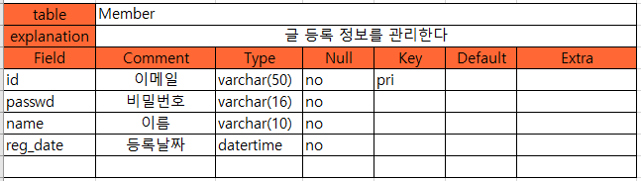
DB구성
Enjoy your stylish business and campus life with BIZCAM

Slide 6
주요 기능
Enjoy your stylish business and campus life with BIZCAM
기능 | 설명
모달 창 | 부트스트랩을 사용하여 이미지를 클릭하면 모달 창이 나타나도록 구현
슬라이드 이미지 | 메인 페이지 상단헤드부분에 CSS를 이용해 이미지가 슬라이드 되도록 구현
고객 게시판 | DB연동을 이용해서 게시글 작성 및 수정/삭제/목록보기 가능하도록 구현
스크롤 – 탑 버튼 | 우측하단 버튼을 누르면 상단으로 이동되도록 구현(가로해상도 1200px 미만)
반응형 웹페이지 | 해상도에 따라 웹페이지가 자동으로 반응하여 UI가 변하도록 구현
세션이동 | 서브메뉴는 세션으로 구분하여 서브메뉴 클릭 시 해당세션으로 이동하도록 구현

Slide 7
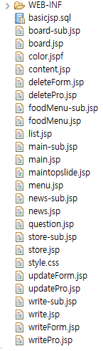
페이지 구성
Enjoy your stylish business and campus life with BIZCAM
게시판 DB
고객 게시판
문의게시판 수정/삭제/쓰기/목록
메뉴 게시판
메인페이지
주메뉴
소식 게시판
문의게시판 세션
매장 게시판

Slide 8
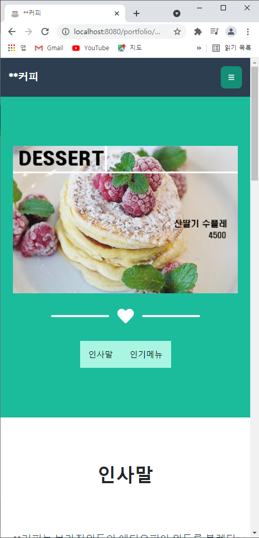
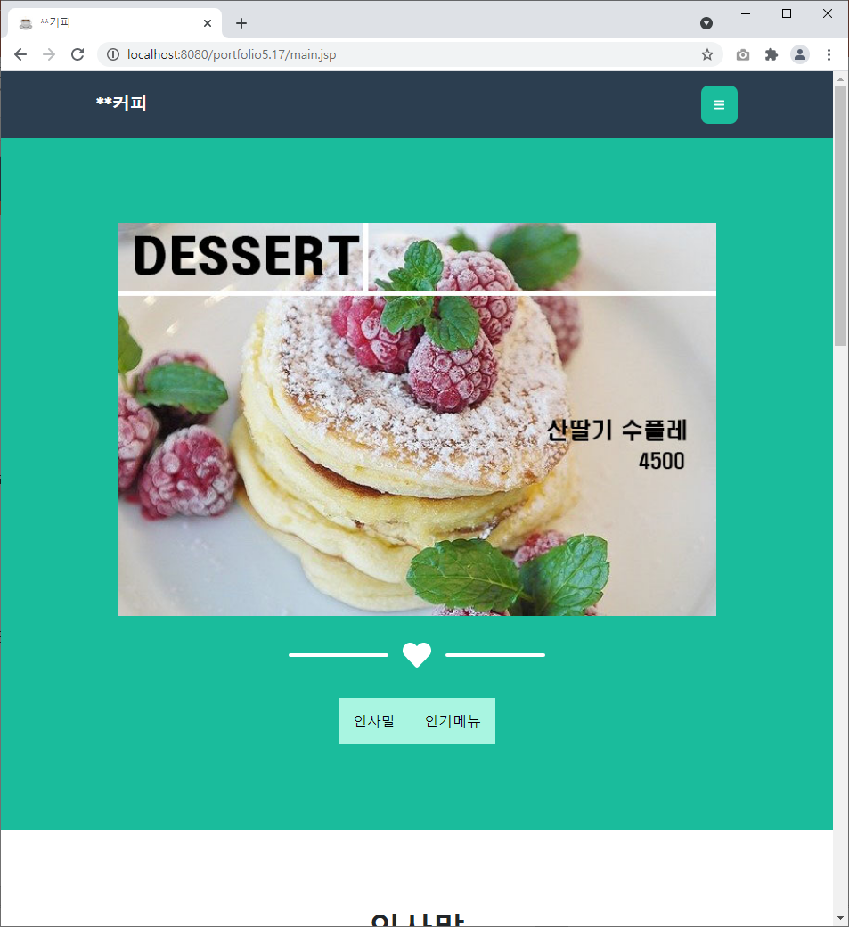
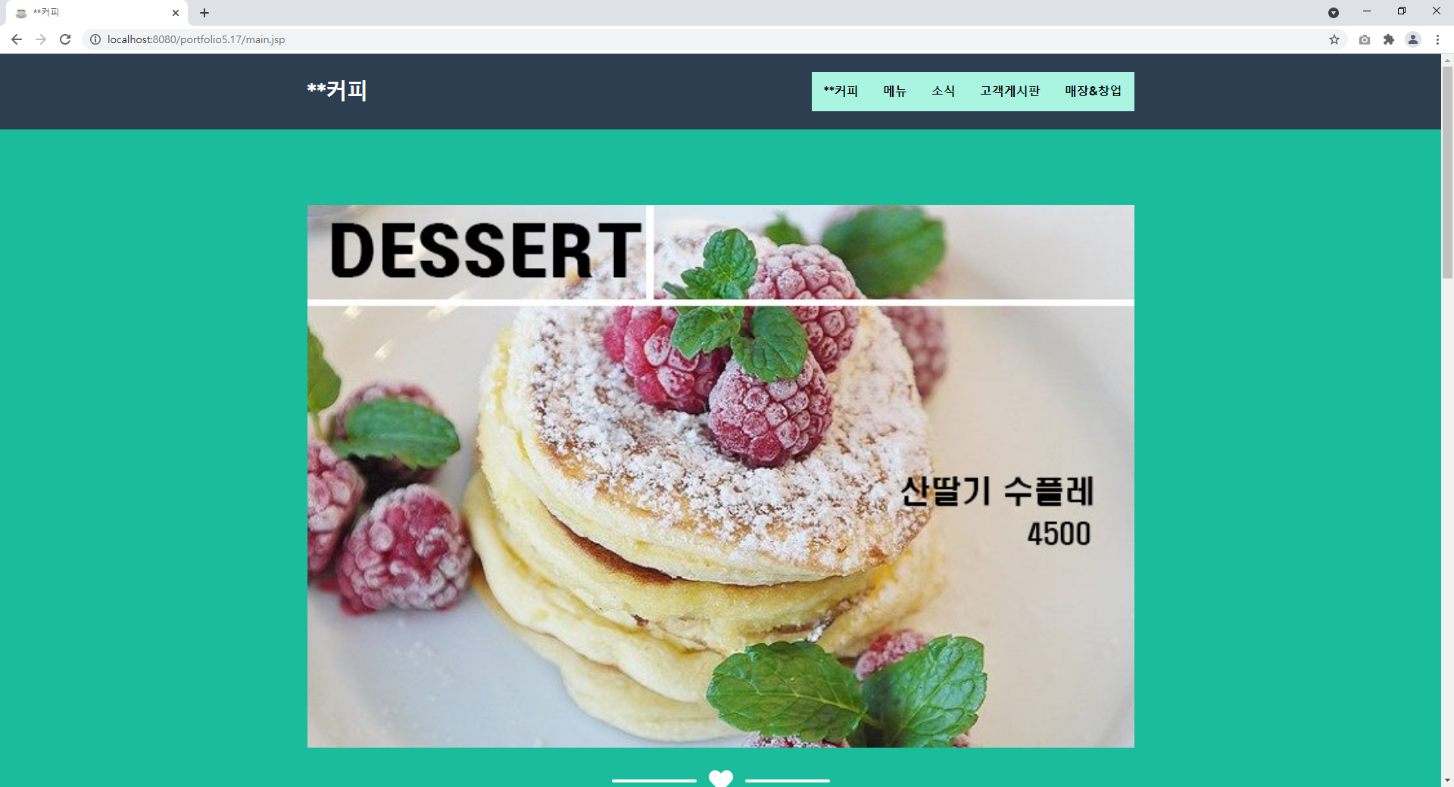
페이지 구성 _ 반응형 웹페이지
Enjoy your stylish business and campus life with BIZCAM
부트스트랩 그리드를 사용
해상도에 따라 UI가 변경
Col-lg-* : 가로 해상도 px1200 이상
Col-sm-* : 가로 해상도 px768 이하
Col-md-* : 가로 해상도 px992 이상

Slide 9
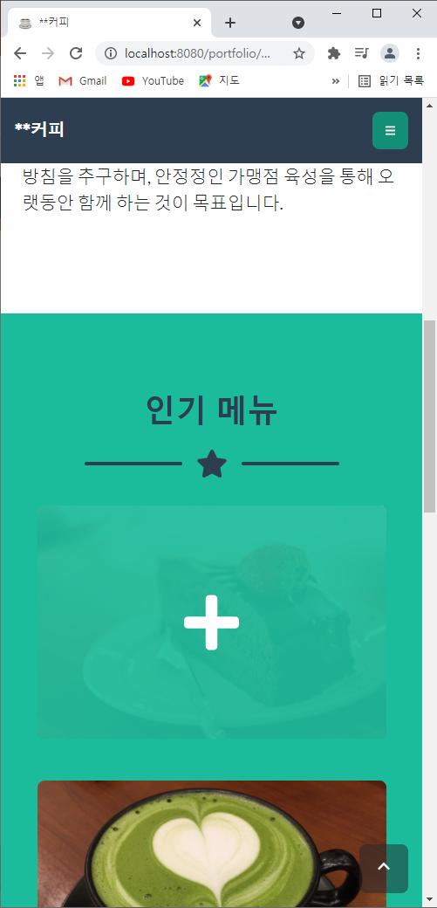
페이지 구성 _ 메인
Enjoy your stylish business and campus life with BIZCAM
네비바 텍스트
클릭 시 홈페이지
메인으로 이동
메인 페이지 헤더
이미지가 슬라이드
이미지에 마우스 오버 시
해당 이미지로 반응
스크롤 –탑버튼

Slide 10
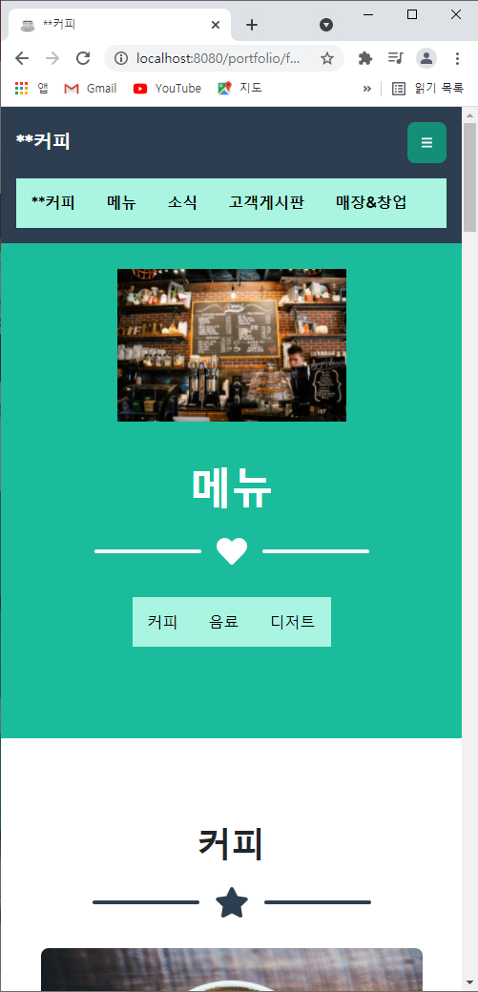
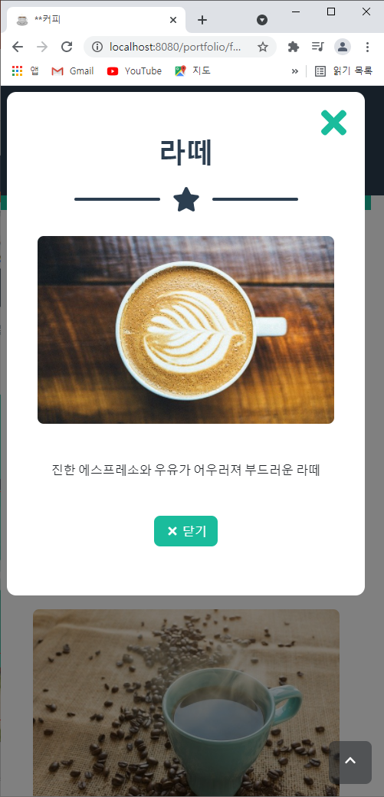
페이지 구성 _ 메뉴
Enjoy your stylish business and campus life with BIZCAM
슬라이드 배너 > 주메뉴
메뉴 이미지
클릭 시 모달 창 생성
주 메뉴 상단에 서브메뉴 표시하고
서브메뉴 클릭 시 해당 세션으로 이동

Slide 11
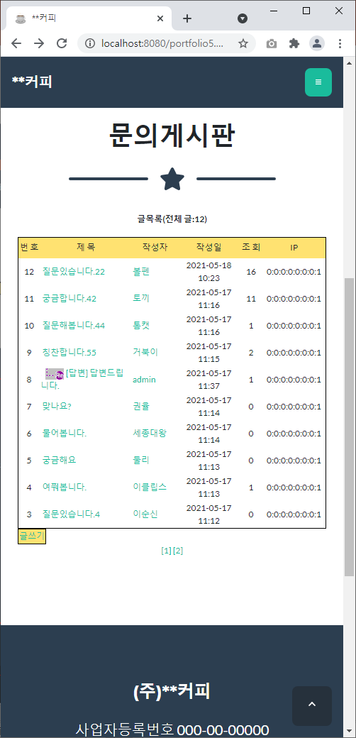
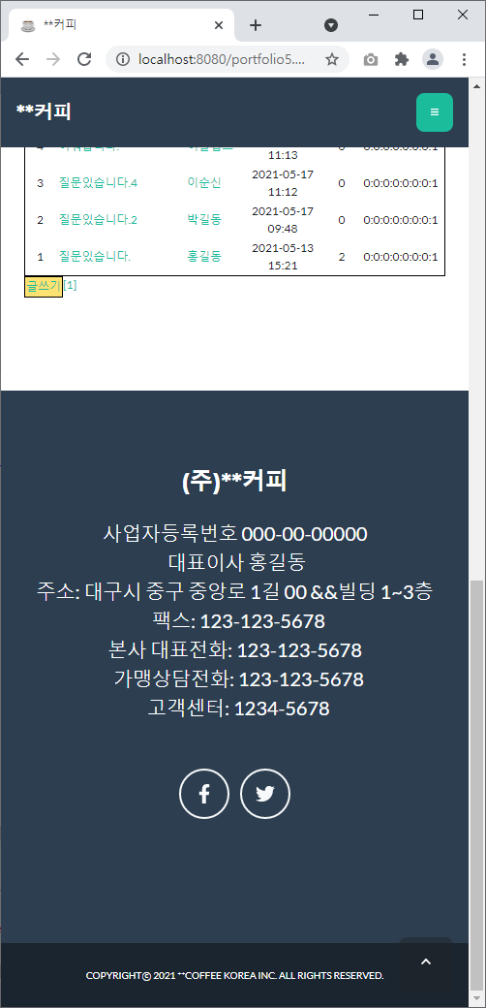
페이지 구성 _ 고객게시판
Enjoy your stylish business and campus life with BIZCAM
footer영역에 회사정보와 회사
SNS페이지로 이동할 수 있는 아이콘을 추가
고객게시판>문의게시판 세션안에
DB연결한 게시판 추가
별도로 세션 만들어
copyright 표기

Slide 12

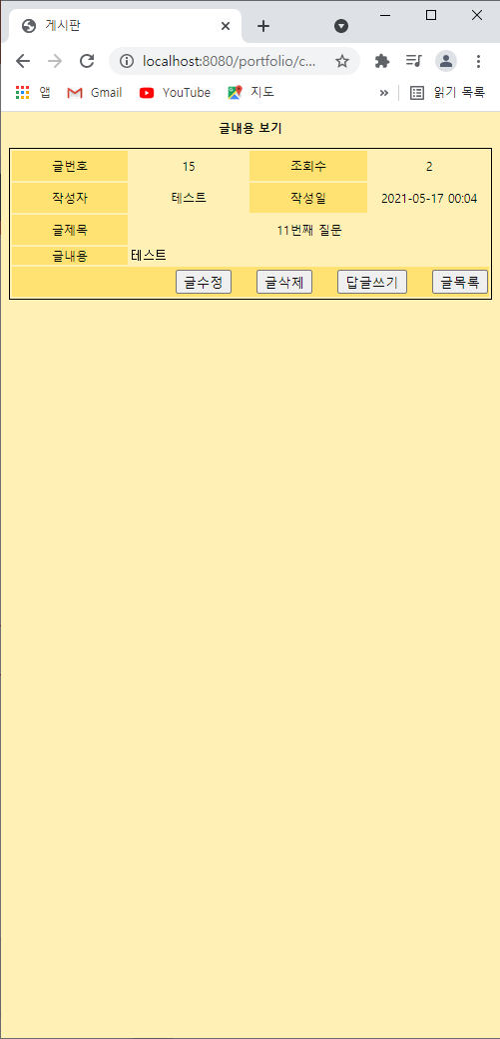
페이지 구성 _ 고객 게시판>문의 게시판
Enjoy your stylish business and campus life with BIZCAM
현재 게시판에 작성된 모든 글 개수표시
답변이 달리면 해당 글 밑으로 생성되고
답변 글 위로 번호가 하나 씩 증가
글 제목 클릭 시 해당 이미지페이지로 이동하고 수정/삭제/답글/목록이동 가능
페이지네이션을 하단에 추가하였고, 한 페이지당 10개가
넘는 게시글이 등록되면 추가 페이지네이션이 생성

Slide 13
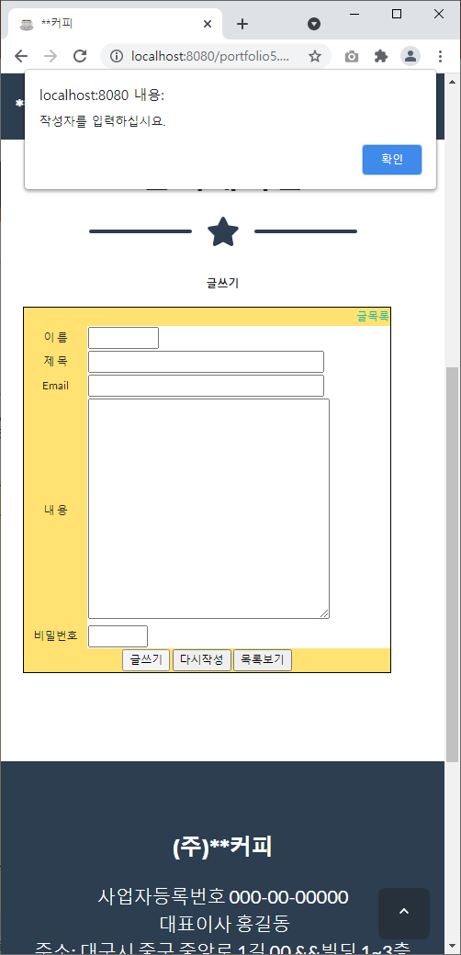

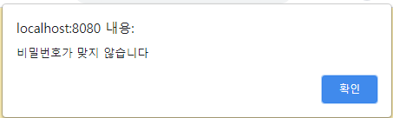
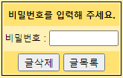
페이지 구성 _ 고객 게시판>문의 게시판
Enjoy your stylish business and campus life with BIZCAM
이름/제목/이메일/내용/비밀번호 모두
필수 작성항목으로 지정
미 입력 시 해당 폼 생성
조회수 기능추가
글 수정/삭제 시 비밀번호를 요구하고 비밀번호가 틀리면 해당 폼 생성

Slide 14
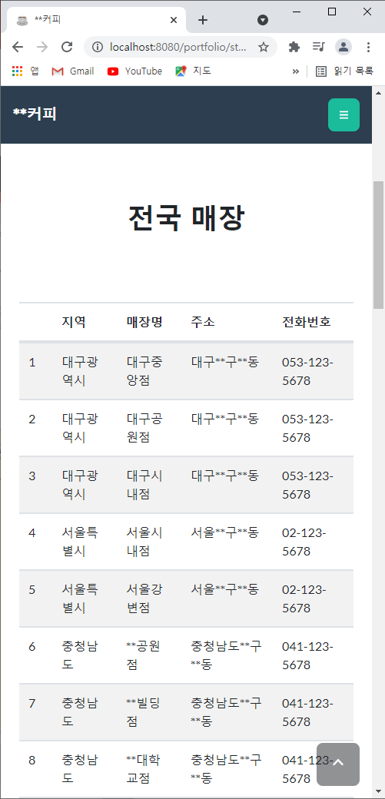
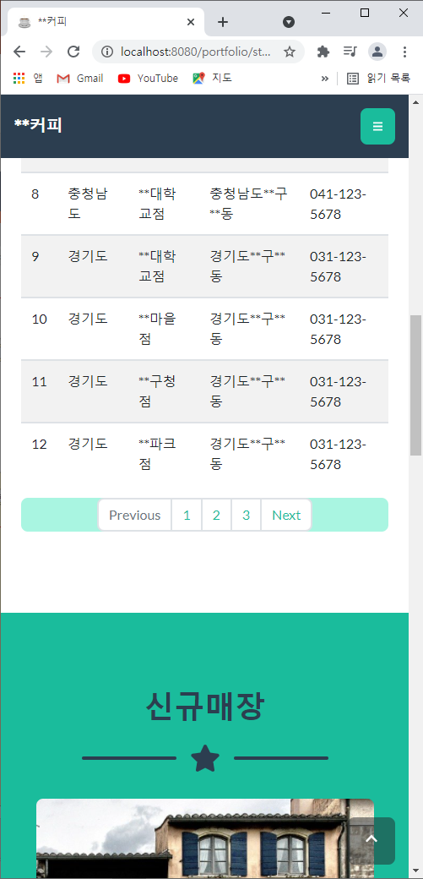
페이지 구성_ 매장안내
Enjoy your stylish business and campus life with BIZCAM
매장안내>#전국매장
부트스트랩
Striped 속성
테이블 작성
테이블 하단에
페이지네이션 추가
세션 구분을 위해
배경색 다르게 적용

Slide 15

화면구현
Enjoy your stylish business and campus life with BIZCAM
추후 영상첨부

Slide 16

화면구현
Enjoy your stylish business and campus life with BIZCAM
감사합니다.

